Slide 1




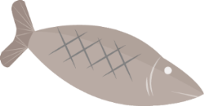




向
食媒性疾病
說
不

Slide 2

Q.
請問大家，
有沒有因為吃了不乾淨的食物，
而引起肚子不舒服的經驗？

Slide 3
你會發現有這些不舒服，
大部分都是跟你
吃的東西或喝的水
有關係喔！

Slide 4
所以
我們稱這些造成我們不舒服的病
食媒性疾病

Slide 5
什麼是食媒性疾病？
經由吃進被汙染的食物或飲水等所導致的疾病。
症狀包含噁心、嘔吐、腹痛及腹瀉。
其病原包括細菌、病毒、寄生蟲及毒素。

Slide 6
常見的食媒性疾病的病原
細菌類
病毒類
寄生蟲類
毒素類
下一章節
分組討論

Slide 7

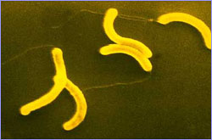
常見的食媒性疾病的病原
細菌類
大腸桿菌
影片
圖片來源：Centers for Disease Control and Prevention, USA.
回
到
病
原
選
單
圖片來源：Centers for Disease Control and Prevention, USA.
圖片來源：Centers for Disease Control and Prevention, USA.
霍亂弧菌
金黃色葡萄球菌

Slide 8
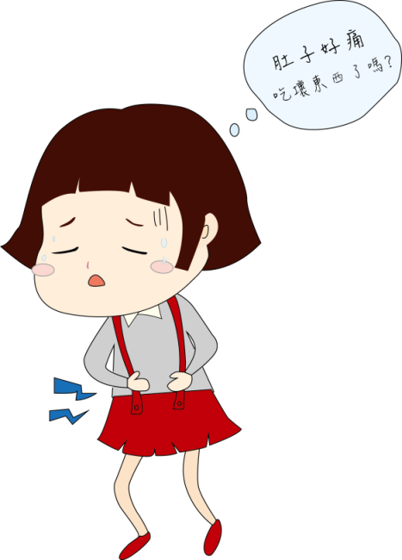
常見的食媒性疾病的病原
病毒類
圖片來源： Centers for Disease Control and Prevention, USA.
回
到
病
原
選
單
諾羅病毒

Slide 9
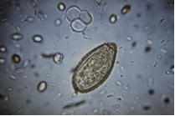
常見的食媒性疾病的病原
肝吸蟲
蟲卵
圖片來源： Centers for Disease Control and Prevention, USA.
圖片來源： Centers for Disease Control and Prevention, USA.
弓形蟲蟲卵
回
到
病
原
選
單
寄生蟲類

Slide 10
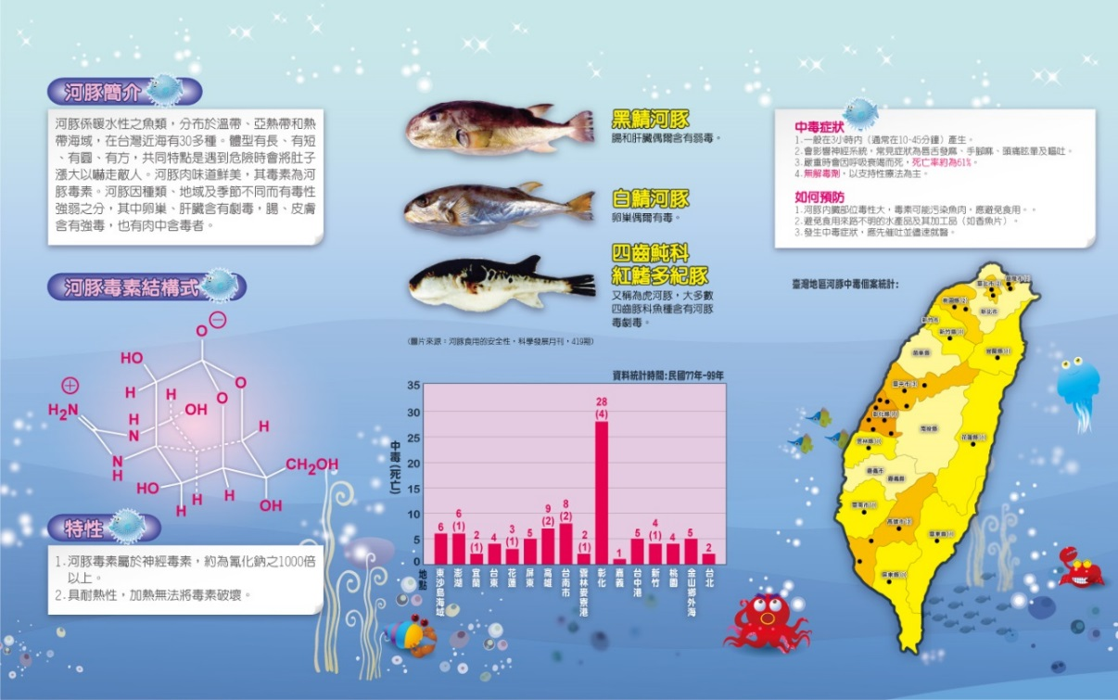
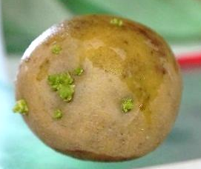
常見的食媒性疾病的病原
河豚
圖片來源：科學發展月刊419期 引自衛生福利部食品藥物管理署
回
到
病
原
選
單
發芽的馬鈴薯
毒素類
圖片來源：衛生福利部食品藥物管理署

Slide 11
分組討論
有哪些方法可以預防以上四類病原引起的食媒性疾病？
細菌類
病毒類
寄生蟲類
毒素類

Slide 12
微生物有三種不同的類型
好的微生物：人類用來製作食物和飲料
壞的微生物：它們可以使食物腐爛，產生不好的味道、以及令人厭惡的外觀，但不容易致病。
致病的微生物：它們不會使食物發臭，也不會改變其外觀，但它們會使人類胃痛、嘔吐、腹瀉、發燒甚至死亡。

Slide 13
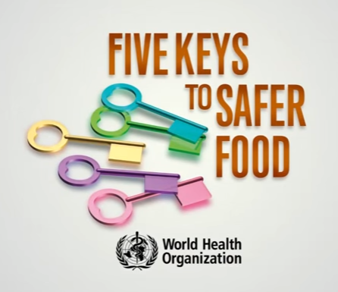
確保食物安全的方法
影片來源： 世界衛生組織(WHO: Five keys to safer food)

Slide 14
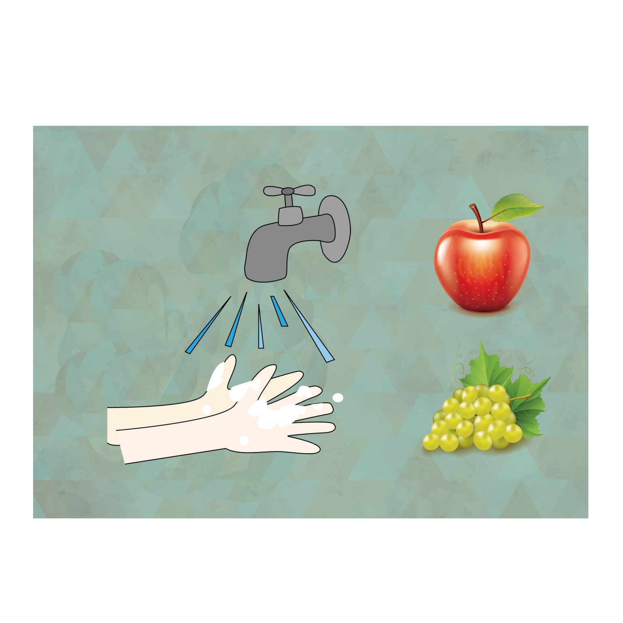
影片中確保食物安全的五個方法是？
1.保持清潔，用肥皂洗手

Slide 15
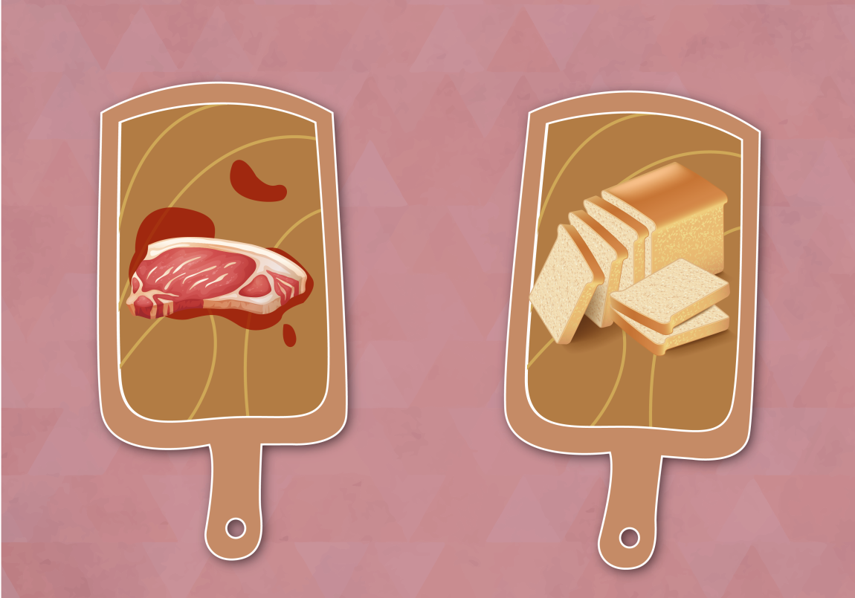
影片中確保食物安全的五個方法是？
2.生、熟食品分開以避免交叉汙染

Slide 16
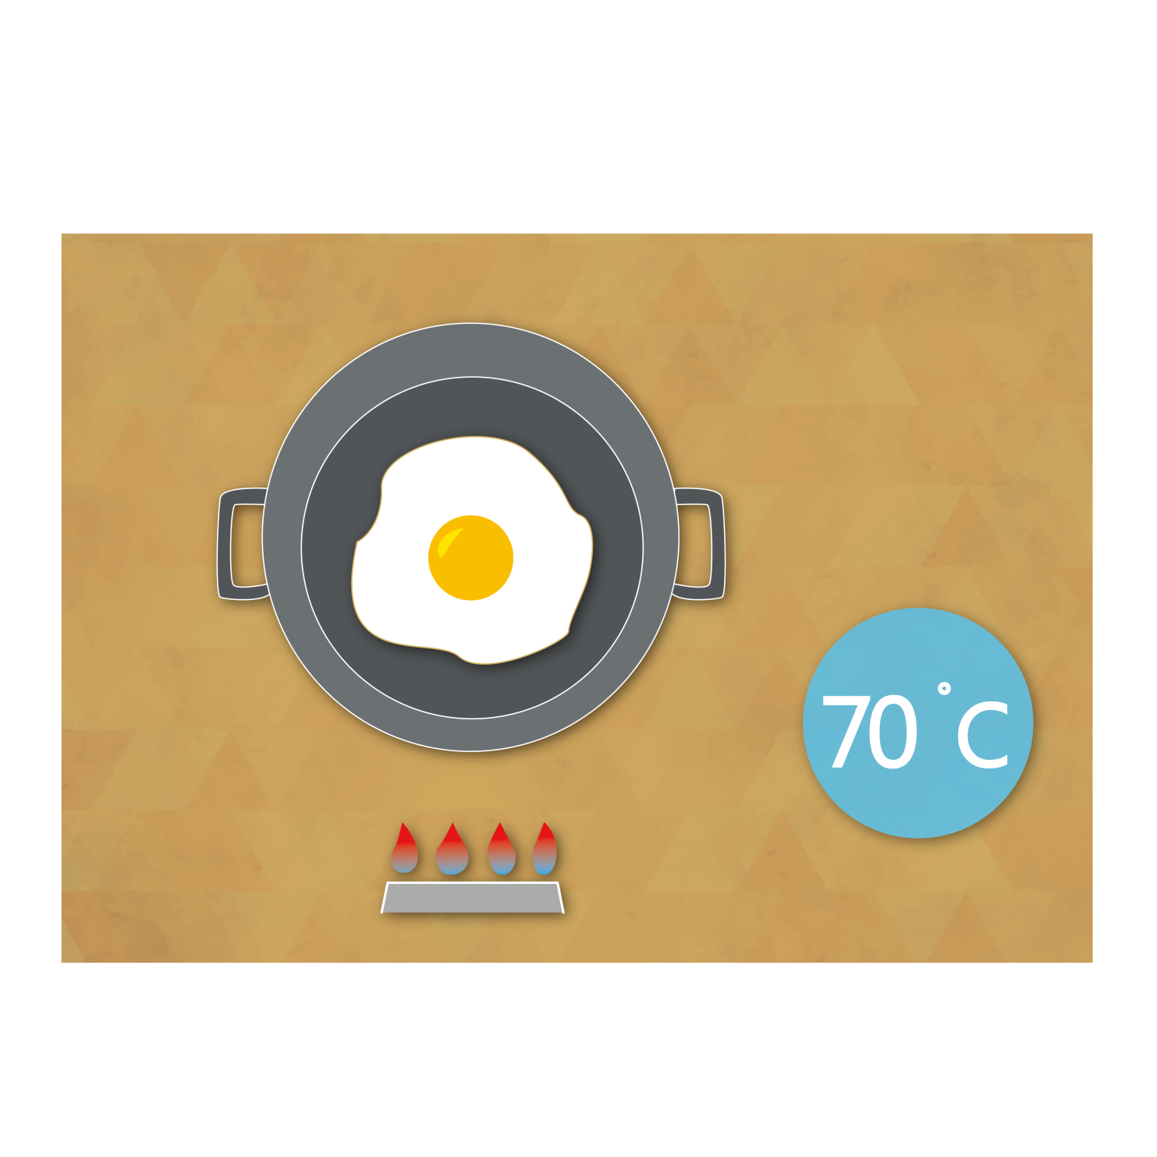
影片中確保食物安全的五個方法是？
3.食物澈底煮熟以殺死微生物

Slide 17
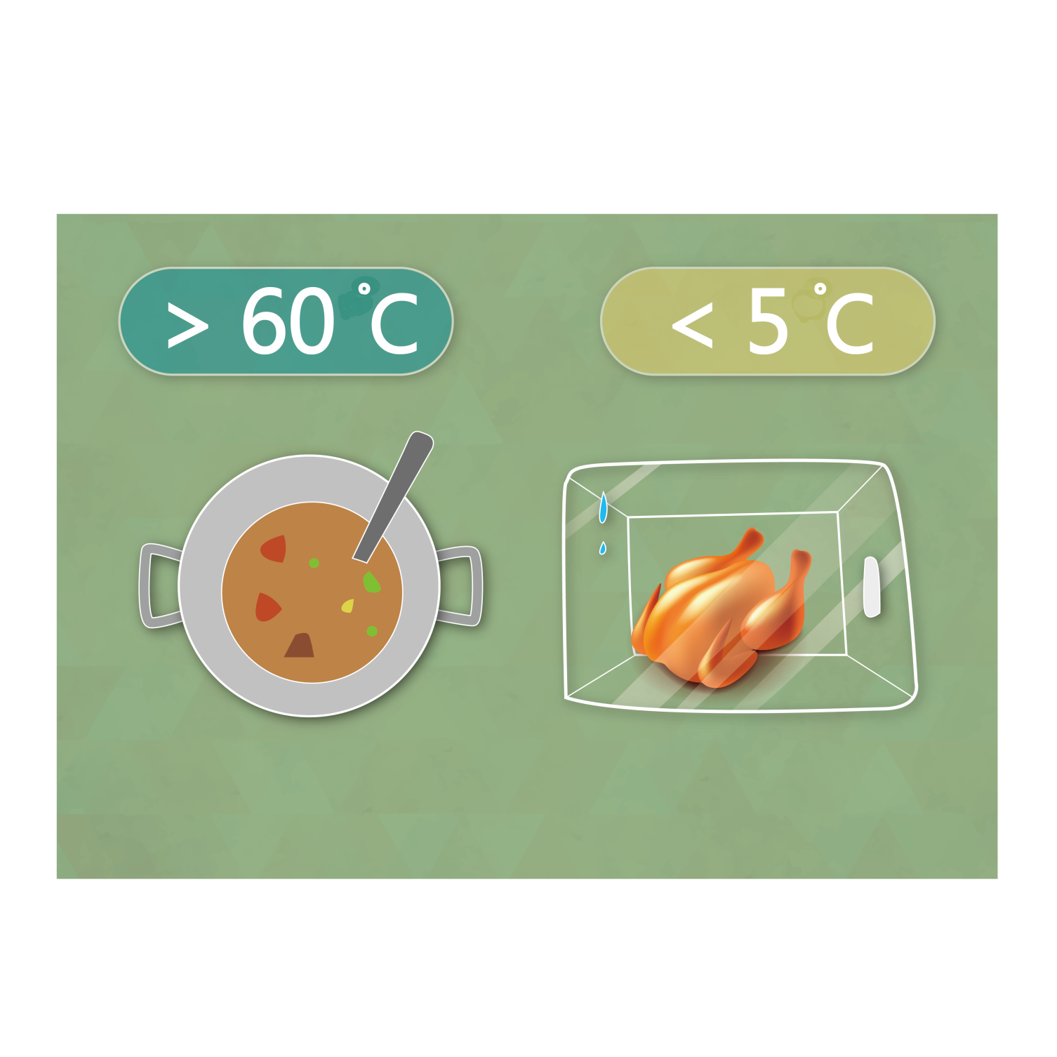
影片中確保食物安全的五個方法是？
4.在安全的溫度下保存食物
(<5℃或>60 ℃)

Slide 18
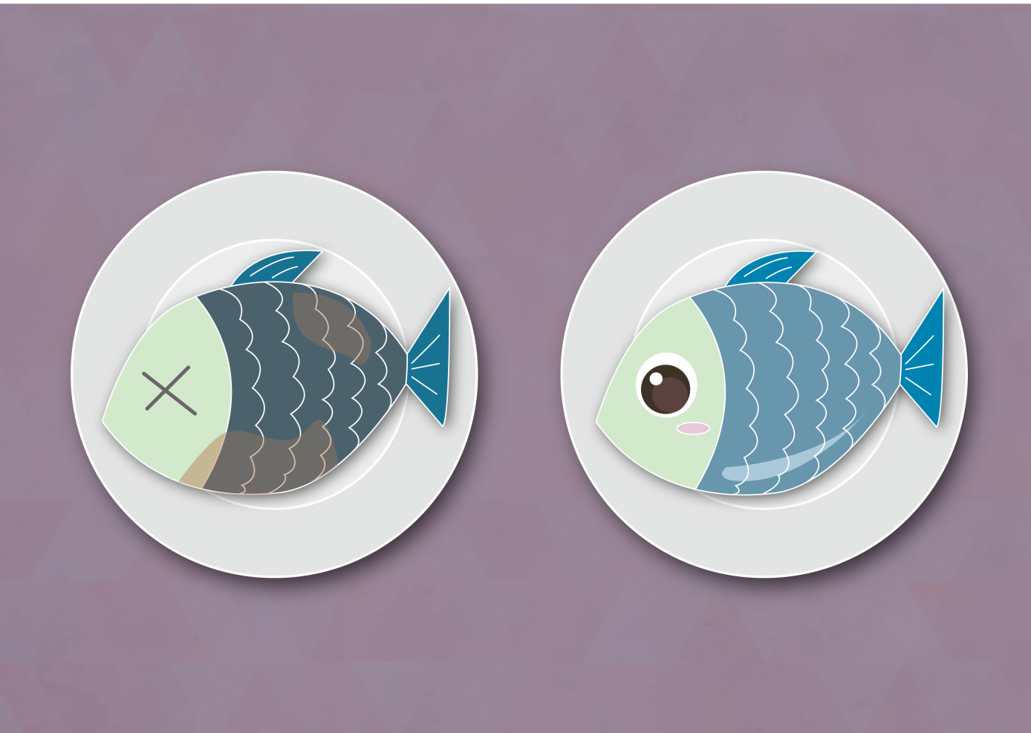
影片中確保食物安全的五個方法是？
5.使用安全的水和食物原料(新鮮乾淨)

Slide 19
兩分鐘認識諾羅病毒感染
感染諾羅病毒的人，會出現什麼樣的症狀？
諾羅病毒有哪些傳染途徑？
如何預防諾羅病毒的感染？
1
2
3
影片

Slide 20
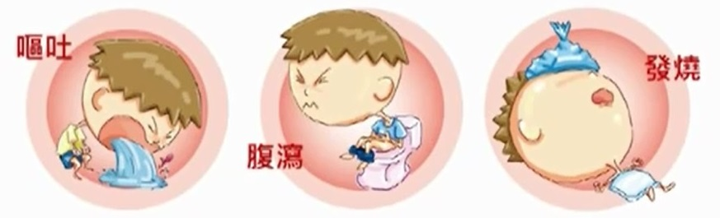
問題1.
感染諾羅病毒的人，會出現哪些症狀？

Slide 21
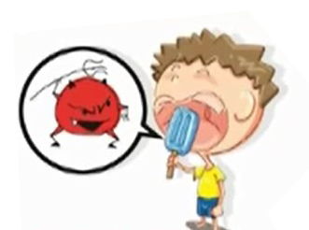
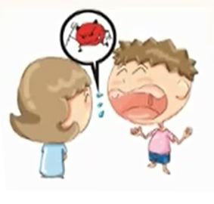
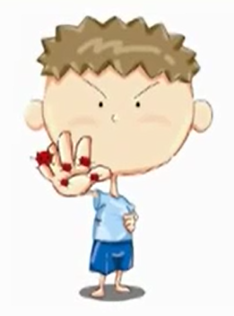
問題2.
諾羅病毒有哪些傳染途徑?
飲食、飛沫、接觸傳染

Slide 22
問題3.
如何預防諾羅病毒的感染?

Slide 23

勤洗手
任務：
1.請示範洗手的步驟，並說明要注意的事項。
濕、搓、沖、捧、擦
2.請問乾洗手液或酒精是否有辦法殺死諾羅病毒？
否，要用肥皂

Slide 24







搓搓七字訣
內：雙手的手心
相互搓揉
外：手心、手背相互搓揉
夾：食指夾縫
相互搓揉
弓：手心與手指背相互搓揉
大：大拇指與虎口
立：手指立起與手心互相搓揉指尖
腕：不要忘記手腕

Slide 25

食物澈底清洗並煮熟
任務：
1.請熟記以下內容：
所有食物應澈底
洗淨並煮熟。

Slide 26

保存食物的適當溫度
任務：
1.請問保存食物的適當溫度是幾度以下，幾度以上？
(5℃下或60 ℃以上)

Slide 27
問題4.
如果不小心感染諾羅病毒，
該如何照顧自己?

Slide 28
答
補充水分與營養，必要時補充電解質。
少量多餐、清淡飲食，避免過油或高糖分。
注意個人衛生，勤洗手避免傳染給他人。
在家休息，避免去公共場所
(症狀解除後48小時再出門)。

Slide 29
問題5.
如果不小心感染諾羅病毒，
要如何避免傳染給他人?

Slide 30

生病在家休息，避免傳染給別人
任務：
1.請熟記以下內容：
諾羅病毒的傳染力很強，一個病人可以傳染給二十個新病人，所以在生病時，最好在家休息，避免把病毒傳染給別人。

Slide 31

嘔吐、排泄物的清理
任務：
1.請問負責清理嘔吐及排泄物的人，需要做什麼自我防護措施？
戴口罩、手套、清潔後澈底洗手
2.請看以下文章

Slide 32
武陵農場諾羅疫情始自一坨嘔吐物
轉載自自由時報 2015-02-25〔記者張瑞楨、蔡淑媛／台中報導〕
臺中武陵農場的富野渡假村爆發大規模諾羅病毒疫情。 推斷在外地感染諾羅病毒的遊客，住進富野渡假村後發生嘔吐等症狀，但他的嘔吐物沒有依照覆蓋、消毒、清除的正確方式清掃，導致病毒經由空氣與呼吸道傳播，之後入住的207名遊客才因此被感染。

Slide 33

「向食媒性疾病說不」
問答篇
Q&A

Slide 34
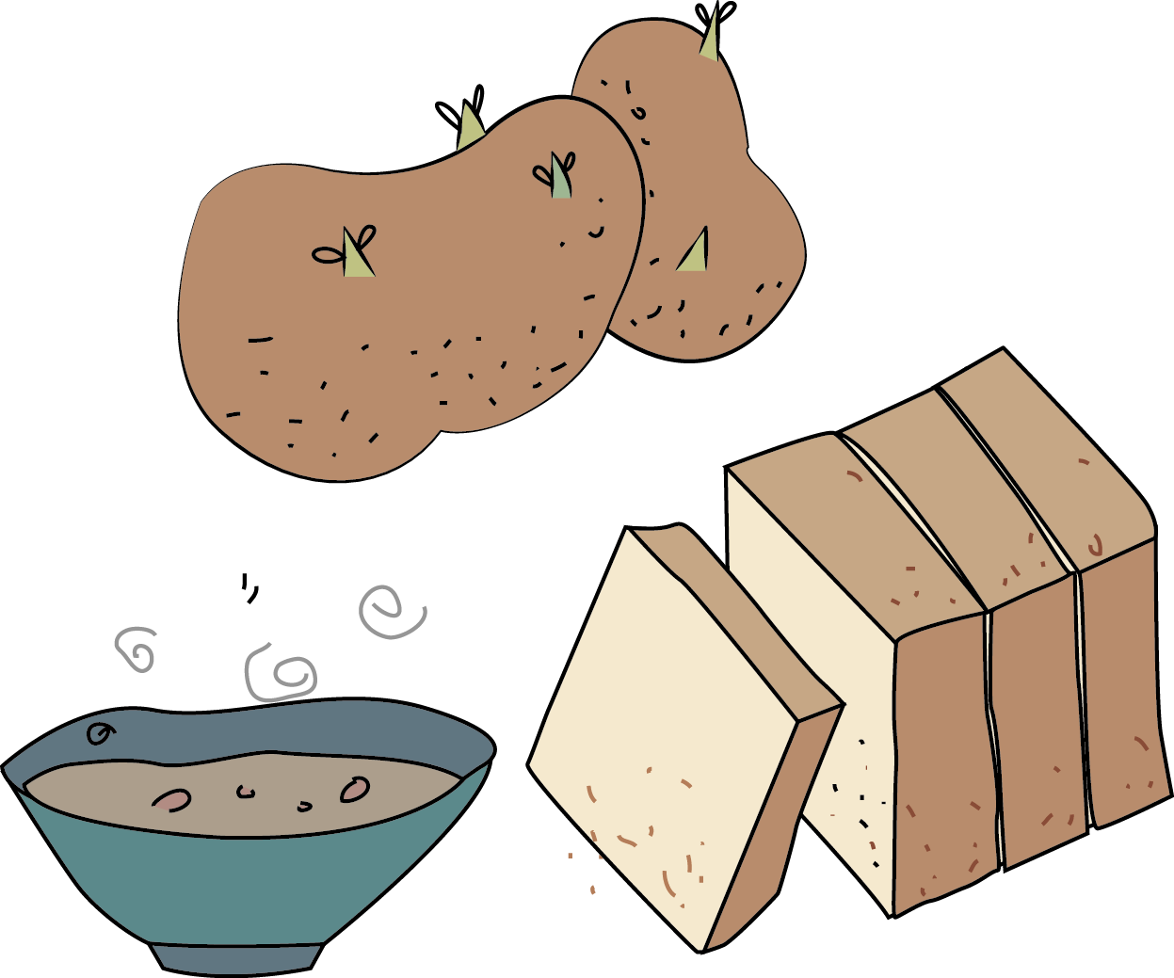
Q1.什麼是食媒性疾病
經由吃進被汙染的食物或飲水等所導致的疾病。
俗稱食物中毒

Slide 35
Q2.食媒性疾病的病原
有哪四大類
細菌類
病毒類
寄生蟲類
毒素類

Slide 36

Q3.馬鈴薯發芽了，
把芽眼去掉就可以吃了嗎?
為什麼?
不可以，因為有毒素。

Slide 37

Q4.請說出三種
確保食品安全的方法
1.保持清潔
2.生、熟食分開處理
3.食物澈底煮熟
4.在安全的溫度下保存食物
5.使用安全的水和食物原料

Slide 38

Q5.處理病人的嘔吐物時，
要如何保護自己
不被傳染?
戴口罩、手套、
處理完後澈底洗手

Slide 39
Q6.諾羅病毒的傳染途徑
有哪三種?
1.飲食傳染
2.接觸傳染
3.飛沫傳染

Slide 40

Q7.如果不小心感染諾羅病毒，
要在家休息，直到症狀解除
後多久，才可以外出?
48小時

Slide 41

Q8.用酒精或乾洗手液清潔手部，
就可以預防食媒性疾病，對
不對?為什麼?
不對，
因為酒精或乾洗手液無法殺死
諾羅病毒，要用肥皂澈底洗手

Slide 42
Q9.生食容易感染細菌類、寄生
蟲類、病毒類食媒性疾病。
為了避免感染這類的食媒性
疾病，最好用什麼方法料理
食物?
煮熟

Slide 43


希望大家都可以成為拒病高手!

